Slide 1
НРАВСТВЕННО – ПАТРИОТИЧЕСКОЕ
ВОСПИТАНИЕ
Патриотическое воспитание-
Основа духовного развития личности.

Slide 2
«Любовь к родному краю, родной
культуре, родной речи начинается
с малого – любви к своей семье, к
своему жилищу, к своему детскому
саду. Постепенно расширяясь, эта
любовь переходит в любовь к
родной стране, к ее истории,
прошлому и настоящему, ко всему
человечеству»
Д.С Лихачев

Slide 3
ЦЕЛЬ:
Воспитание гражданина и патриота своей страны,
формирование нравственных ценностей.

Slide 4
ЗАДАЧИ
1. Воспитание у ребенка любви и привязанности к своей семье, дому, детскому саду, улице, посёлку.
2. Формирование бережного отношения к природе и всему живому; воспитание уважения к труду.
3. Развитие интереса к русским традициям и промыслам.
4. Знакомство детей с символами государства (герб, флаг, гимн);
5. Развитие чувства ответственности и гордости за достижения страны.

Slide 5
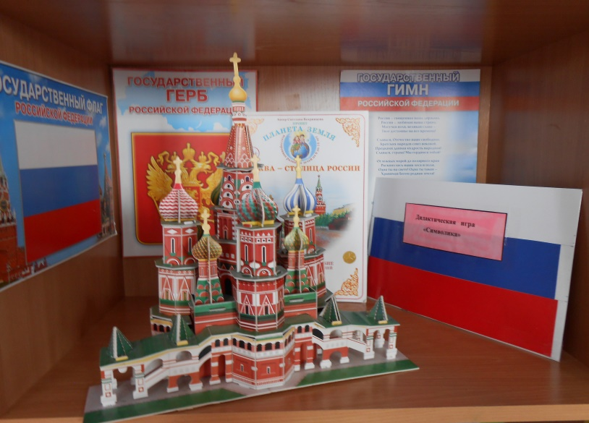
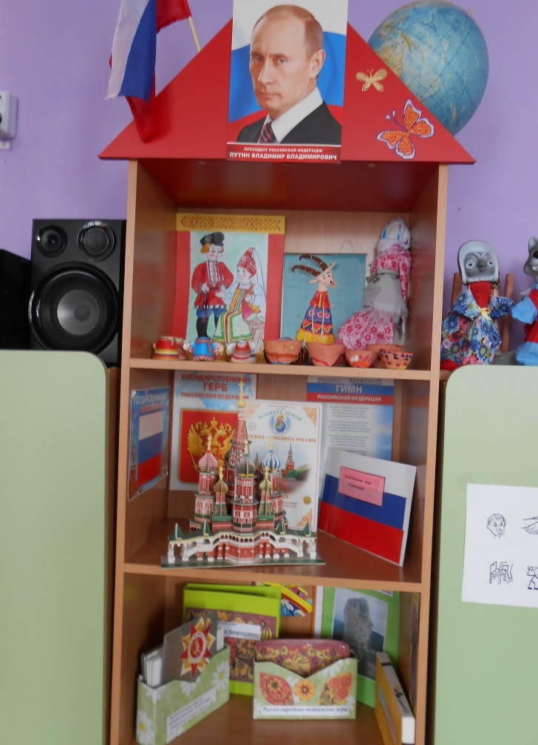
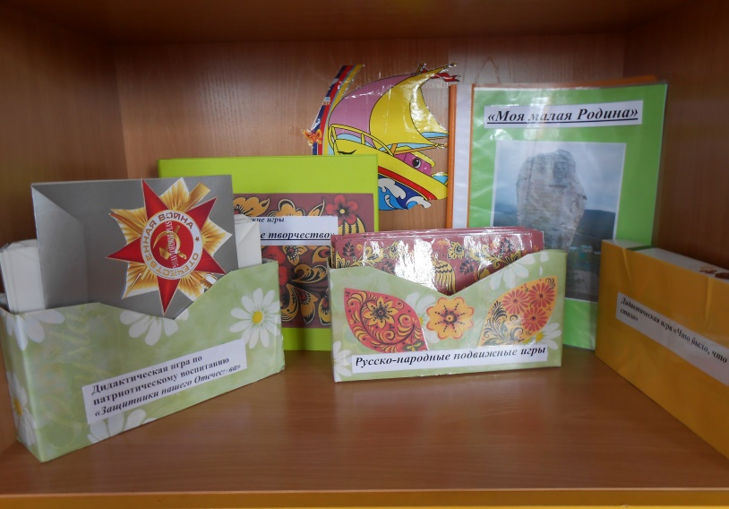
Патриотический уголок

Slide 6
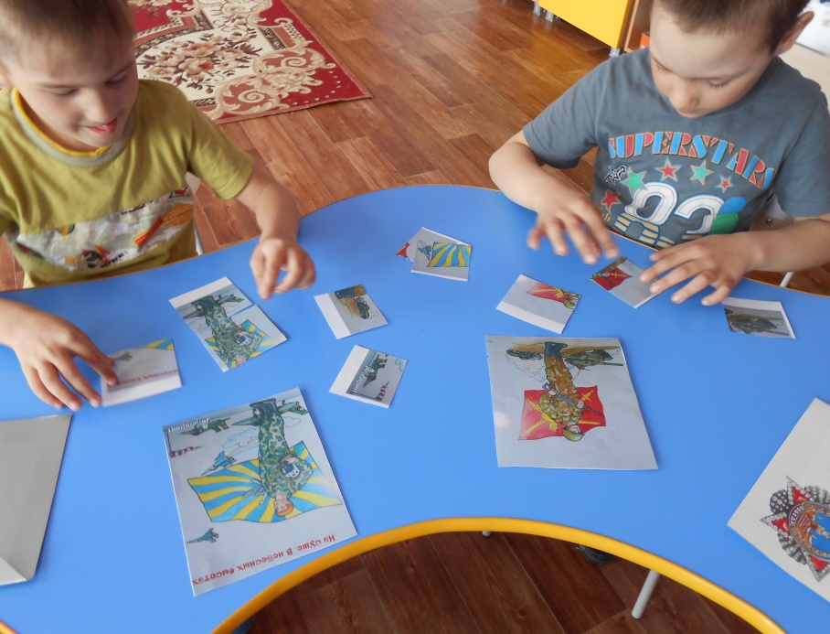
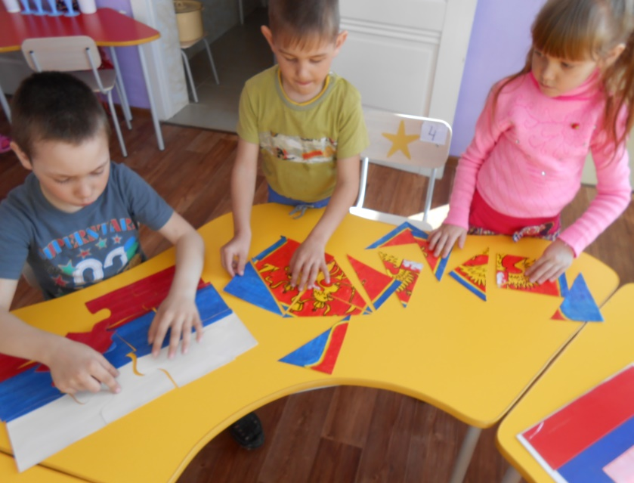
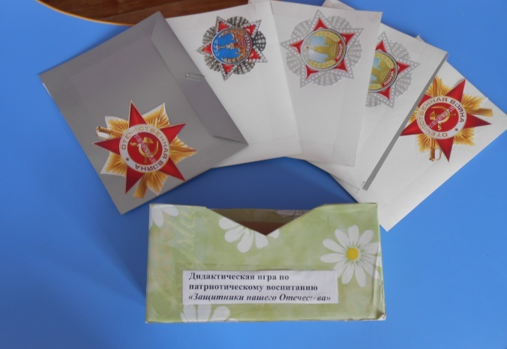
Дидактические игры

Slide 7
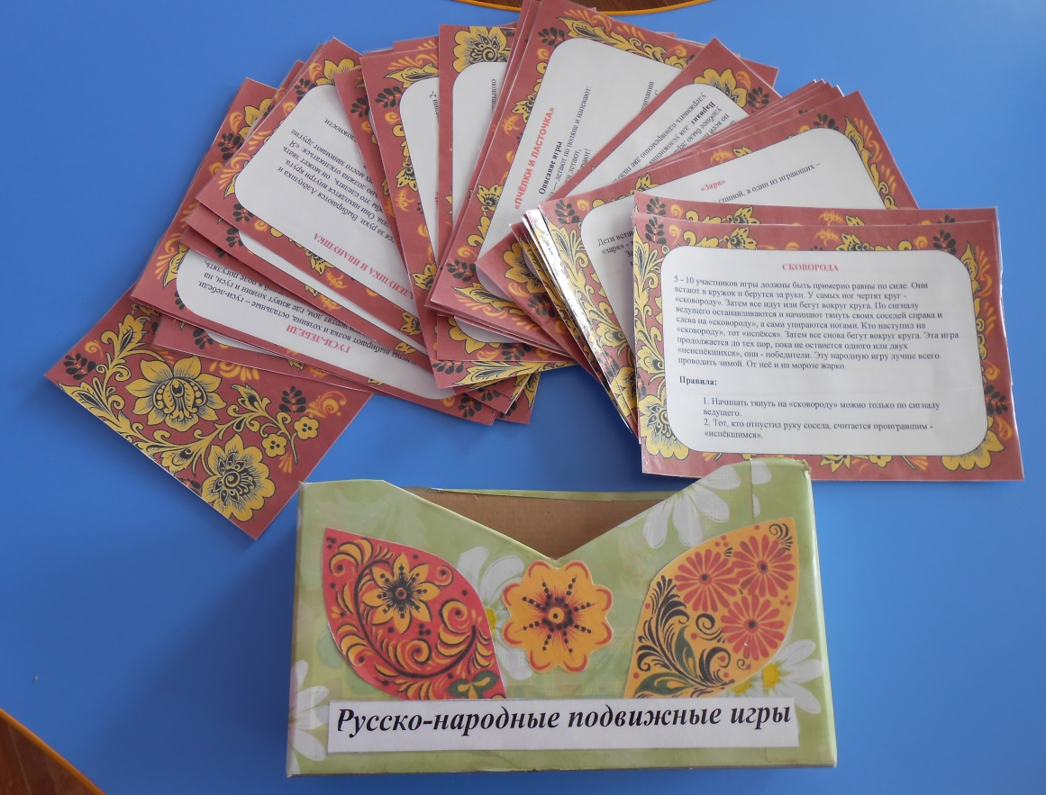
Подвижные русские народные игры

Slide 8
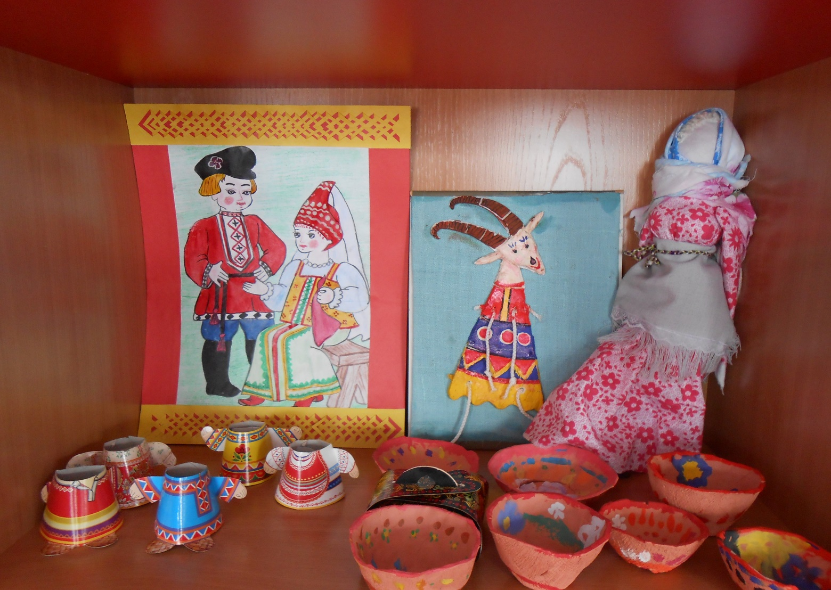
Творческая мастерская

Slide 9
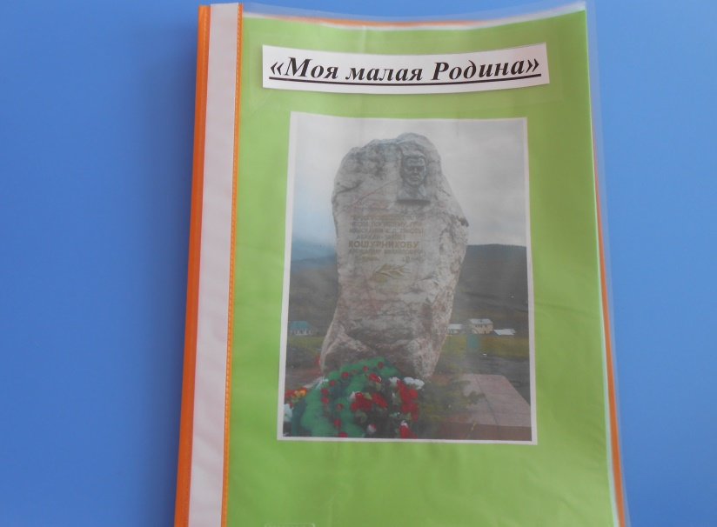
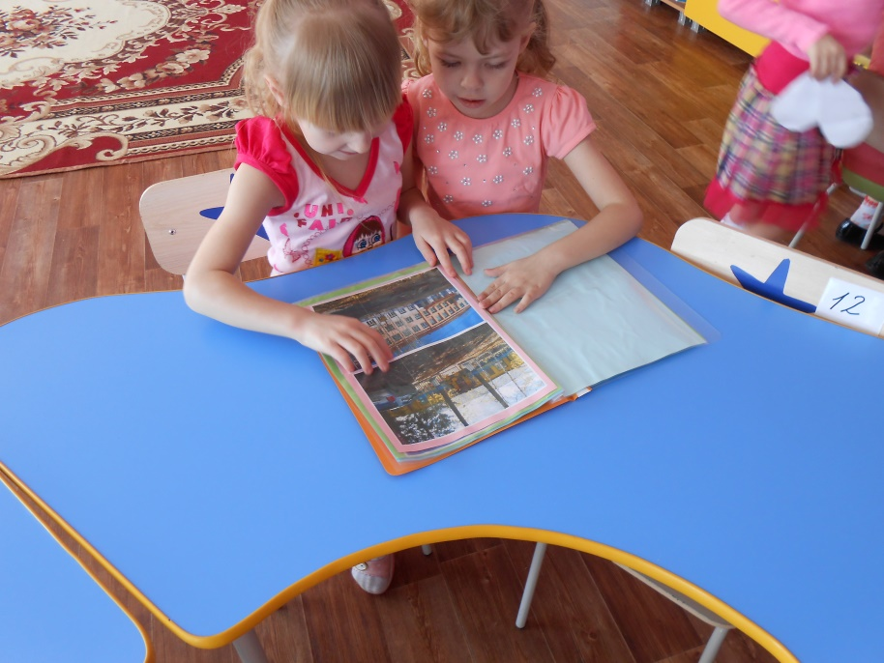
Альбом «Моя малая Родина»

Slide 10
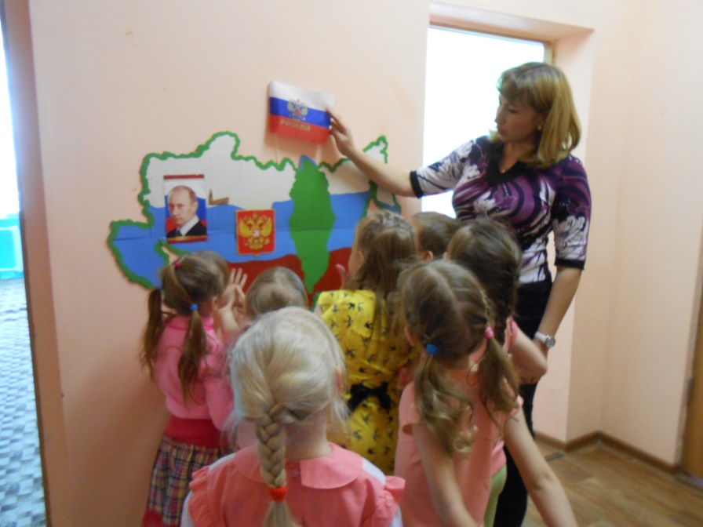
Беседы
ЧТО ТАКОЕ ДРУЖБА?
Наш детский сад
Символика нашей страны
Важные профессии
Как надо здороваться
Ты часть природы
Откуда хлеб пришёл?
Этих дней не смолкнет слава
Кого можно назвать другом?

Slide 11
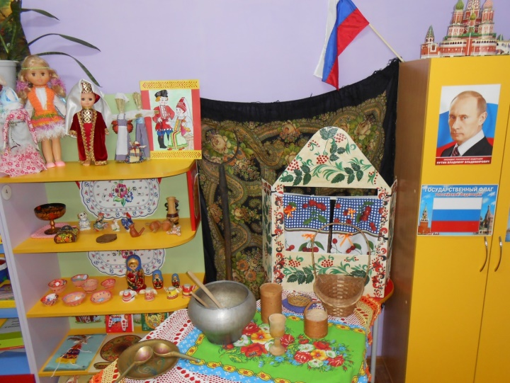
Проект «Как жили люди на Руси» Направление проекта : Познавательно –творческий Участники проекта :дети старшего возраста (5-6 лет) и их родители Срок реализации проекта :2 недели Руководитель проекта :Овчинникова С.В воспитатель

Slide 12
ВЗАИМОДЕЙСТВИЕ С РОДИТЕЛЯМИ
Анкетирование «Какие мы родители»
Участие в оформлении патриотического уголка.
Участие в мероприятиях, спортивных развлечениях.
Консультации для родителей «Моя семья»,
Папки – передвижки: «Народный календарь праздников», по временам года, «Мама, папа, я – дружная семья», «Хлеб – всему голова», «Масленица» и др.

Slide 13
Заключение
Несомненно чувство патриотизма многогранно. И итог работы подводить ещё рано! Это не конец, а лишь самое начало, Но любой большой и длинный путь начинается с маленького первого шага.
Планирую и дальше работать в направлении, воспитывая в детях национальное самосознание, любовь и уважение к народной культуре, традициям, промыслам ,истории.
Основным необходимым моментом считаю:
-дальнейшее создание развивающей среды в группе
-создание творческой атмосферы
-создание условий для детско-взрослого сотрудничества.

Slide 14
Спасибо
за
внимание!

